Slide 1


SeSAC 4기, 웹 풀스택 과정 서버구축 수업
WITH 팀 뤼쳐드

Slide 2
드
디
어

Slide 3
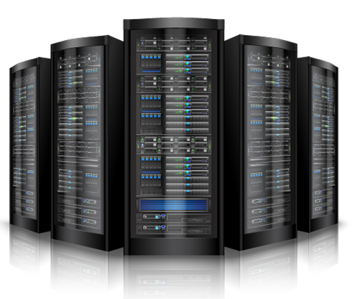
서버

Slide 4
서버
클라이언트에게 네트워크를 통해
서비스를 제공하는 컴퓨터

Slide 5




서버
네트워크
서버
클라이언트

Slide 6
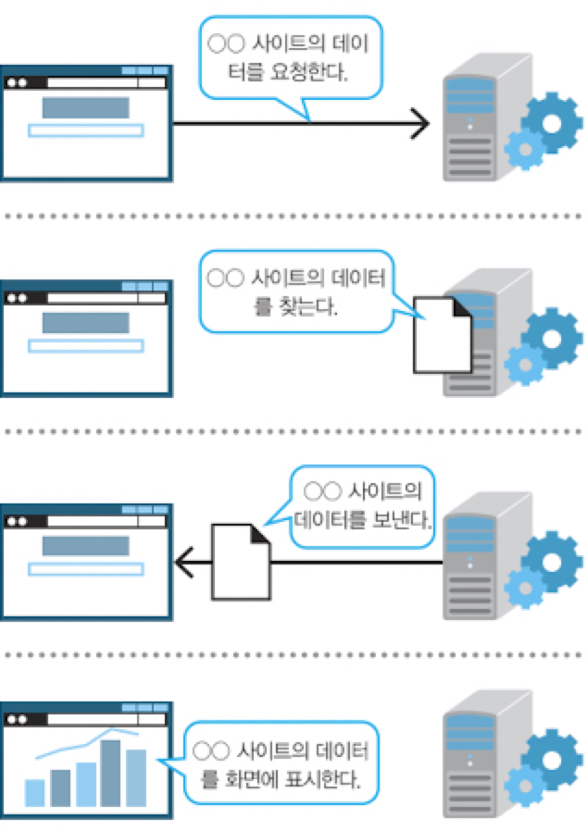
클라이언트와 서버
[그림] https://lipcoder.tistory.com/514

Slide 7
서버 구축 방법

Slide 8
서버 구축 방법
서버 호스팅
본인의 컴퓨터를 직접 서버로 구축하는 방법
2. 웹 호스팅
일정 요금을 내고 외부 서버를 임대해 사용하는 방법

Slide 9
서버 호스팅 vs 웹 호스팅
서버 호스팅
컴퓨터의 작동 환경을 마음껏 유동적으로 설정 가능
웹 호스팅에 비해 가격이 비싸다.
웹 호스팅
서버 호스팅에 비해 가격이 저렴하다.
임대해 사용하다 보니 규칙이 정해져 있고, 불편함이 있을 수 있다.

Slide 10
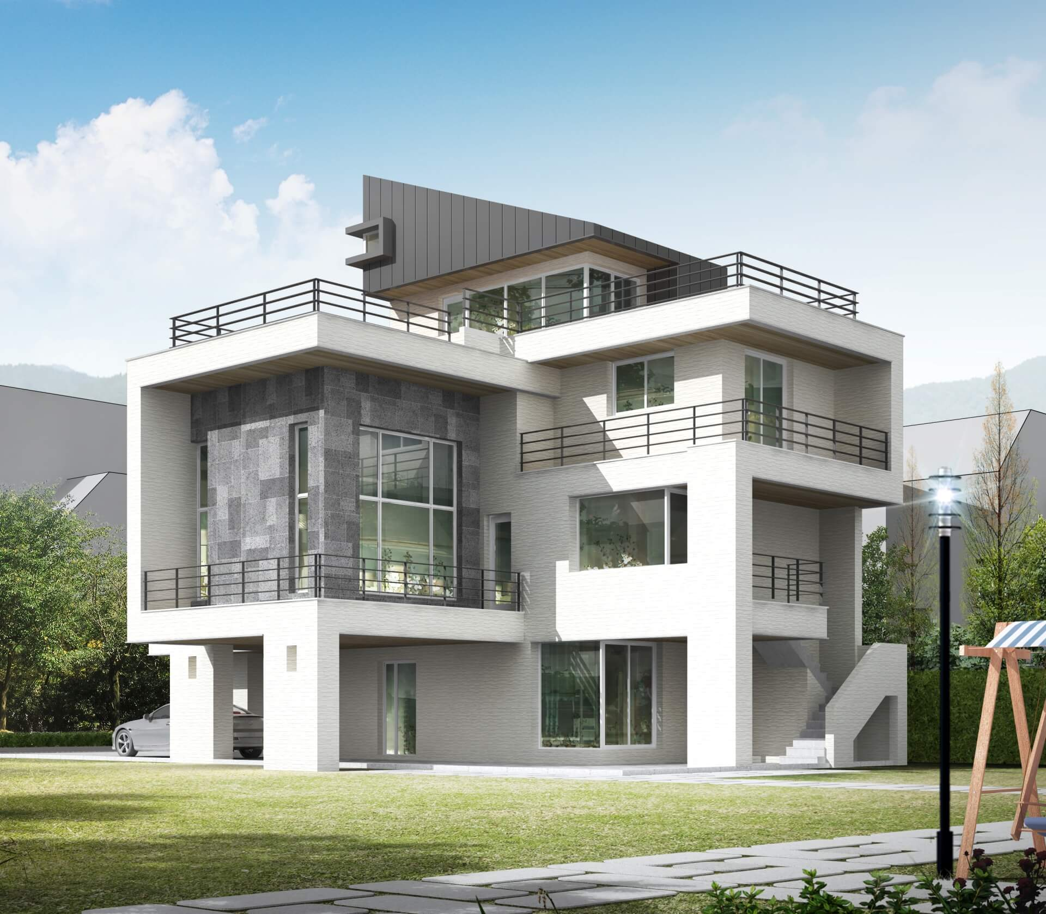
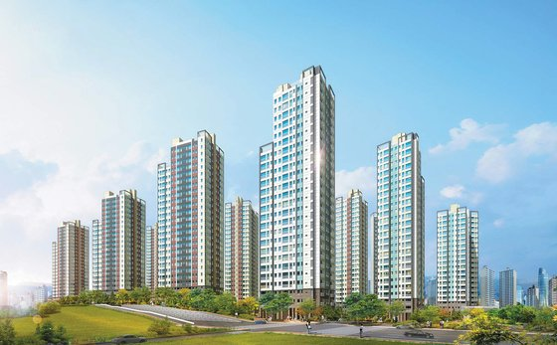
서버 호스팅 vs 웹 호스팅
서버 호스팅
웹 호스팅

Slide 11
클라우드 서버
실제 물리적인 컴퓨터 한 대로 서버를 운영하는 것이 아닌 VM(Virtual Machine, 가상 머신)으로 서버를 운영하는 방식
프로그램으로 가상의 컴퓨터 (서버) 를 하나 생성해 이용하는 방법

Slide 12

클라우드 서버
장점
짧은 시간 안에 서버를 하나 뚝딱 만들 수 있다.
물리적인 컴퓨터의 한계를 넘어 무한대의 저장공간을 이용할 수 있다.
이론상 아무리 접속량이 많아도 다운되지 않는 서버를 만들 수 있다.

Slide 13
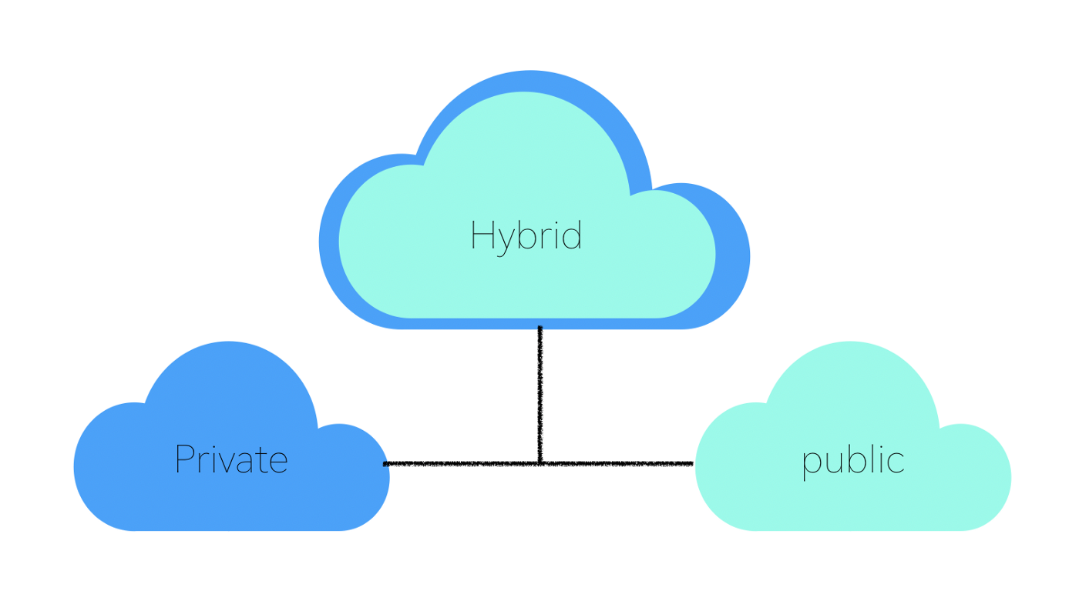
클라우드 모델
퍼블릭 클라우드
프라이빗 클라우드
하이브리드 클라우드
[그림] 클라우드 모델

Slide 14

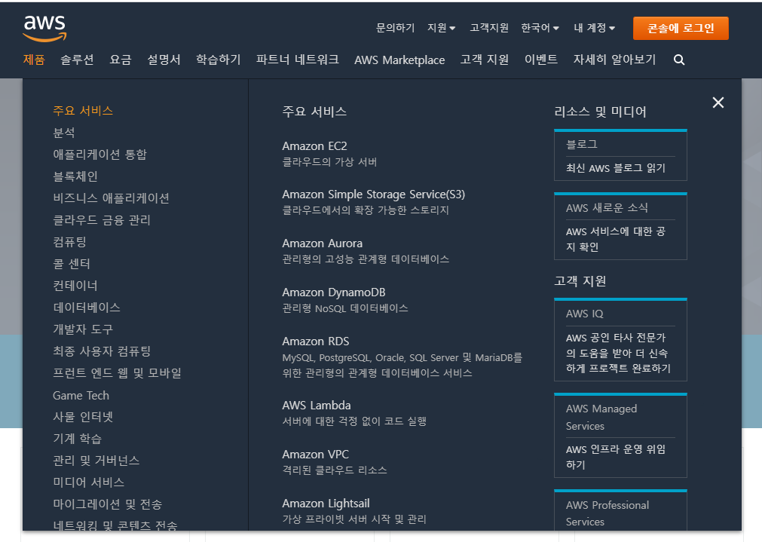
AWS
Amazon Web Service
https://aws.amazon.com/ko/

Slide 15
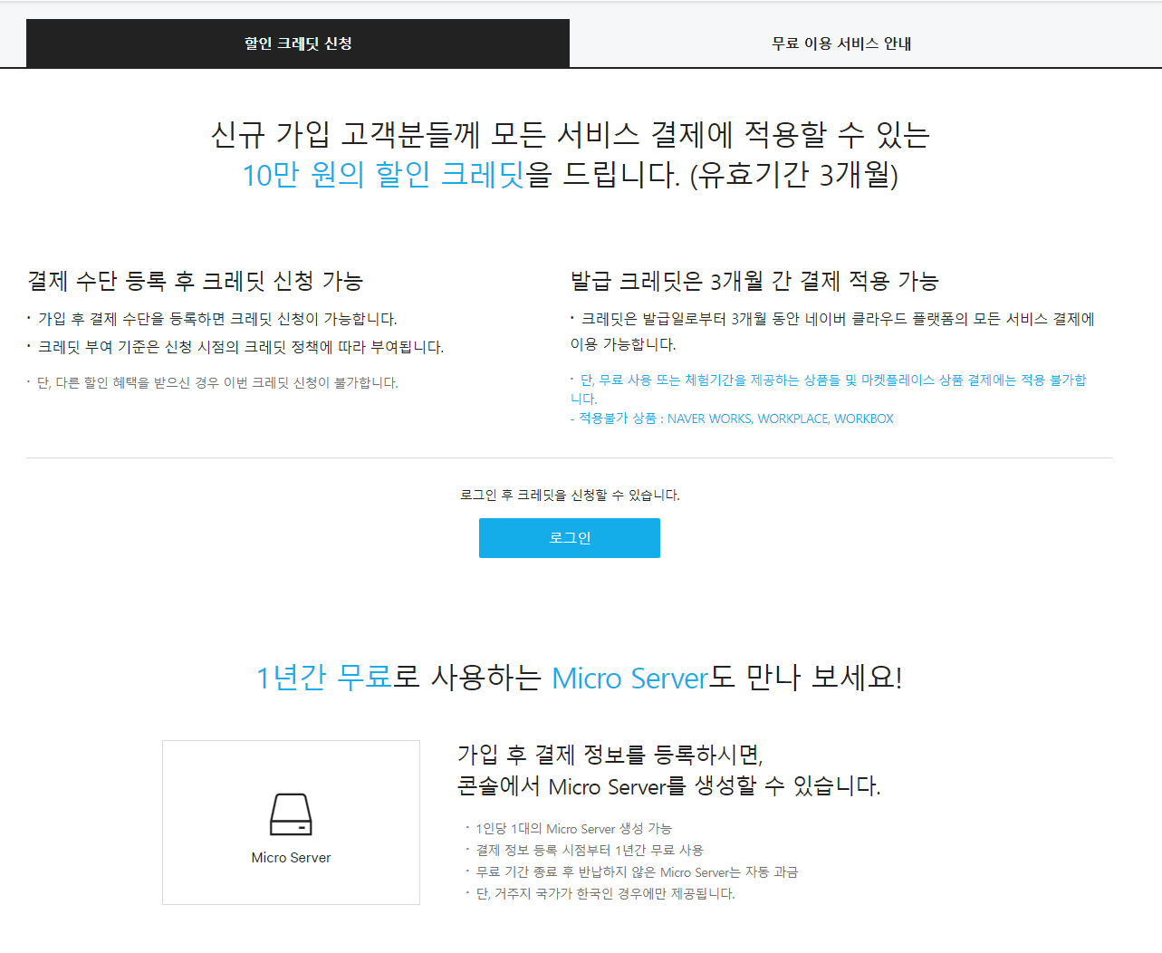
Naver Cloud Platform
https://www.ncloud.com/main/creditEvent

Slide 16


서버 접속
Window
MAC

Slide 17
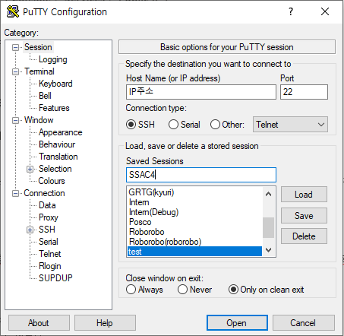
Window 서버 접속

Slide 18
Mac 서버 접속
터미널 실행
ssh 사용자계정@주소
ssh root@0.0.0.0

Slide 19
비밀번호 변경
Putty(터미널) 을 이용해 서버 접속
passwd
변경할 비밀번호 입력

Slide 20

FileZilla
https://filezilla-project.org/
오픈 소스 크로스 플랫폼의 자유로운 소프트웨어 FTP 소프트웨어
※ FTP ( File Transfer Protocol ) 란?
파일 전송만을 위한 인터넷 연결
대량의 파일을 네트워크를 주고받을 때 사용하는 서비스

Slide 21
서버 설정

Slide 22
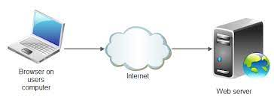
웹 서버
많이 이용하는 웹 브라우저와 같은 클라이언트들로부터 http 요청을 받아들이고, HTML 문서와 같은 웹페이지를 반환하는 일종의 프로그램을 실행하는 컴퓨터

Slide 23



웹 서버

Slide 24
Apache
http 표준을 준수하도록 구축된 오픈 소스 형식의 웹 서버
오래 사용되어 온 만큼 거의 모든 OS에서 실행이 가능하고, 다양한 모듈을 갖고 있다.

Slide 25
Apache 설치
# apt-get update
# apt-get install apache2
ACG 설정을 통해 80번 포트 활성화

Slide 26
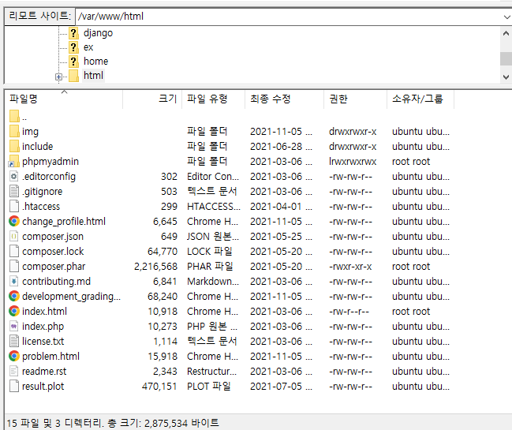
80번으로 접속 시
가장 먼저 보여지는 html 파일

Slide 27
실습 20. 첫 화면 변경하기
본인의 IP로 웹브라우저에서 접속했을 때
1) 진행중이던 웹 페이지 화면
2) 스케줄 실습 화면
둘 중 하나의 화면을 선택해 나오게 만들기
다 만들면 Slack 방에 IP 주소 댓글로 올려주세요.

Slide 28
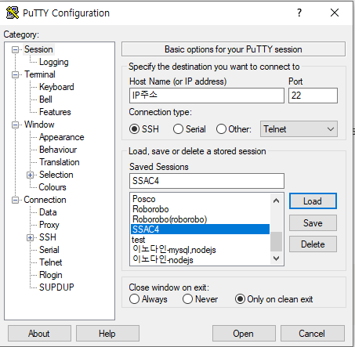
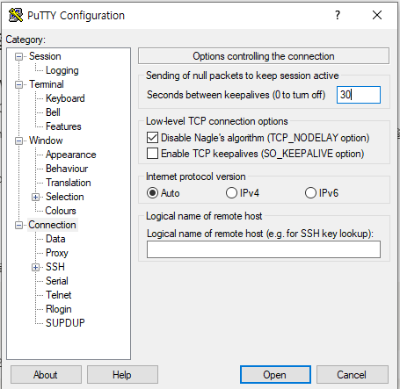
서버 접속 시간 변경하기 Window

Slide 29
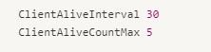
서버 접속 시간 변경하기 MAC
터미널을 이용해 서버 접속
vi /etc/ssh/sshd_config
파일 변경
서버 재실행
service sshd restart

Slide 30
원격 접속 설정 MAC
터미널 – 셸 – 새로운 원격 설정 ( Shift + Command + K )
서버 탭에서 + 를 누르고 IP 주소, 사용자 root 입력

Slide 31
IP 주소와 도메인

Slide 32
IP란?
Internet Protocol
인터넷상에서 데이터를 주고받기 위한 통신 규약(약속)

Slide 33
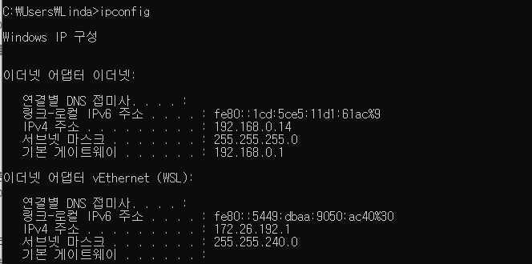
IP 주소
데이터를 주고 받기 위해 사용되는 주소(Address)
내 IP 확인하기
CMD(터미널)을 열고 ipconfig 입력

Slide 34
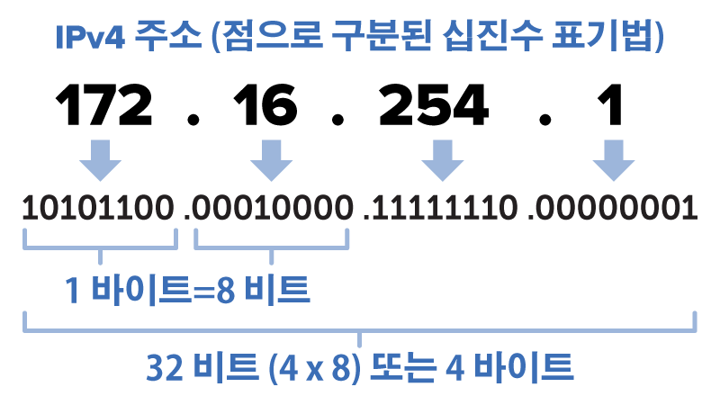
IP 주소

Slide 35
공인 IP vs 사설 IP
공인 IP ( Public IP )
외부에 공개되어 있는 IP
서버 구축을 사용하고 우리가 서버에서 사용하는 것도 고인 IP
공개되어 있기 때문에 누구나 검색, 접근 가능
사설 IP ( Private IP )
로컬 IP, 가상 IP 라고 불리며, 외부에서 접근할 수 없는 IP
IPv4 체계의 IP 주소 부족 문제를 해결할 수 있는 방안

Slide 36
유동 IP vs 고정 IP
유동 IP
기기에 고정적으로 IP를 부여하지 않고 IP 갱신주기가 되었을 때 기기를 껐다 켰을 때 남아 있는 IP를 골라 기기에 IP를 할당해주는 것
EX) 와이파이 공유기
고정 IP
사용자가 직접 IP 주소를 입력해 주소를 설정하는 방식
IP를 한 번 부여 받으면 반납 전까지 해당 IP를 할당받는다.

Slide 37
도메인 ( Domain )
웹 브라우저를 통해 특정 사이트를 진입할 때, IP 주소를 대신해 사용하는 주소
한눈에 파악하기 힘든 IP 주소를 보다 분명하게 나타내기 위해 사용
Ex) 카페 24, 호스팅KR 등등

Slide 38
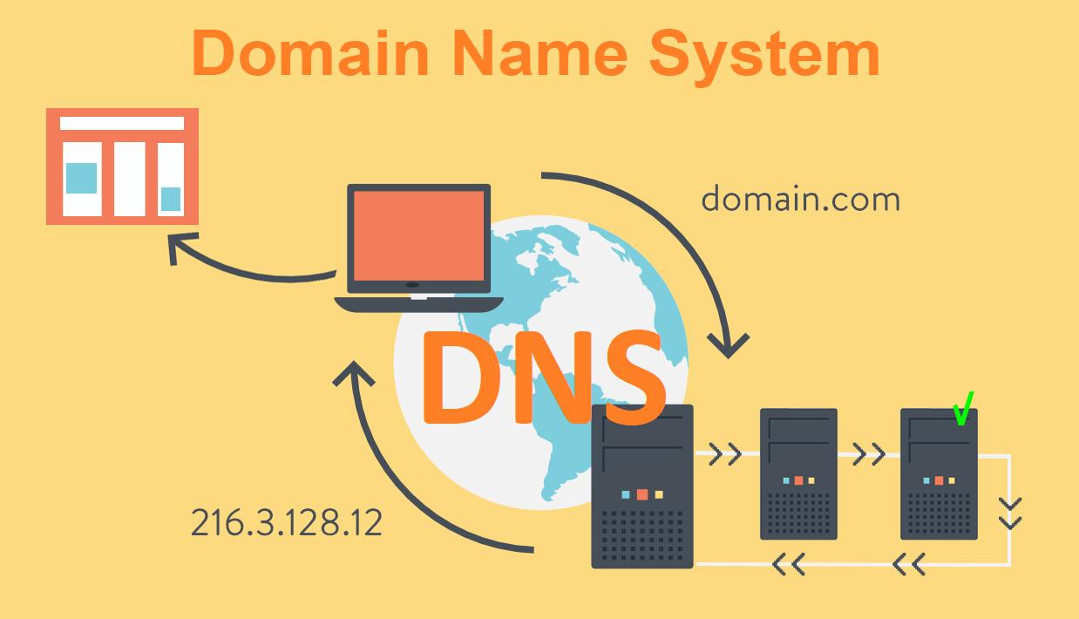
DNS
Domain Name System
IP 주소와 특정 도메인 주소가 같다는 것을 지정해두고, 인터넷 사용자들이 도메인 주소를 검색했을 때 IP 주소로 연결되도록 해주는 것

Slide 39
WebStorm

Slide 40
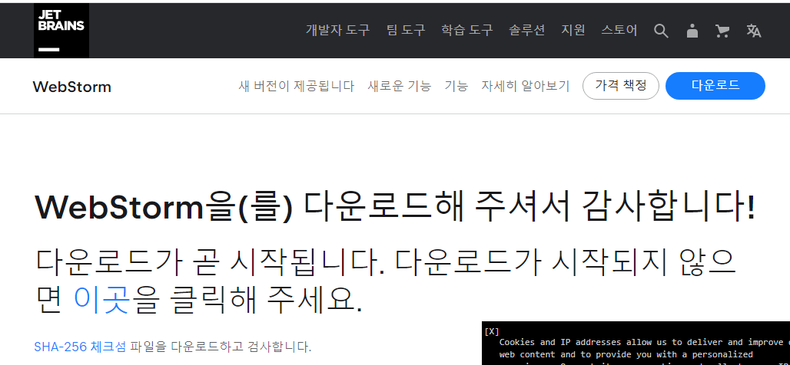
Webstorm 이란?
Jetbrains 에서 제공하는 HTML 편집기가 포함된 자바스크립트 IDE
https://www.jetbrains.com/ko-kr/webstorm/download/download-thanks.html

Slide 41
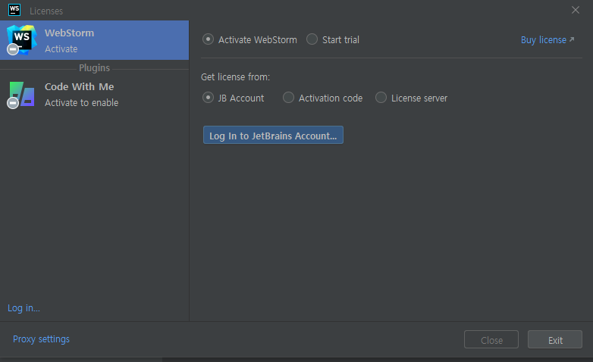
Webstorm 실행

Slide 42
Webstorm 실행
학생 계정 ( 졸업생 가능 )
학교 이메일 사용 가능한 사람은 학생 계정 교육용으로 계정 만들어 사용
30일 무료 평가판

Slide 43
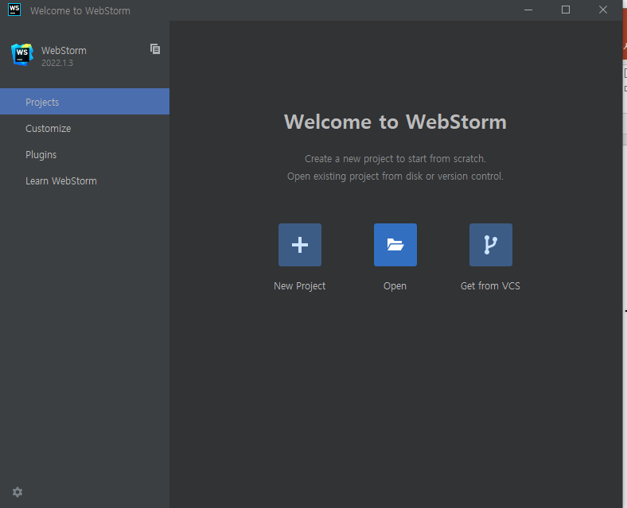
Webstorm 실행
바탕화면 > Github 폴더 > SeSAC 4기 ( 본인 Git repository ) 선택

Slide 44
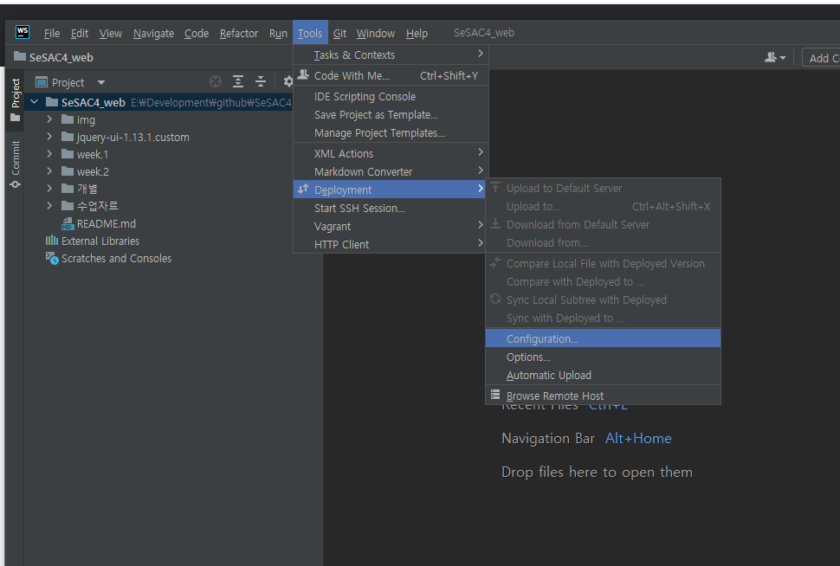
WebStorm 실행

Slide 45
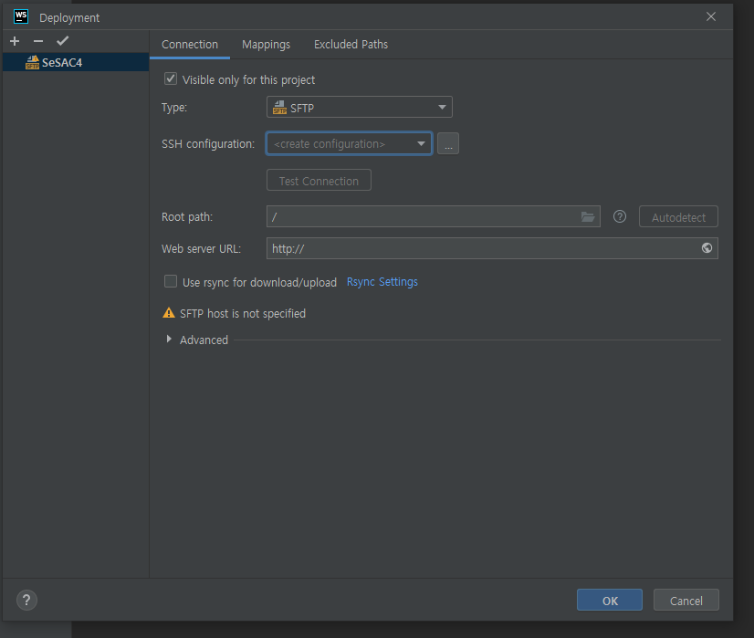
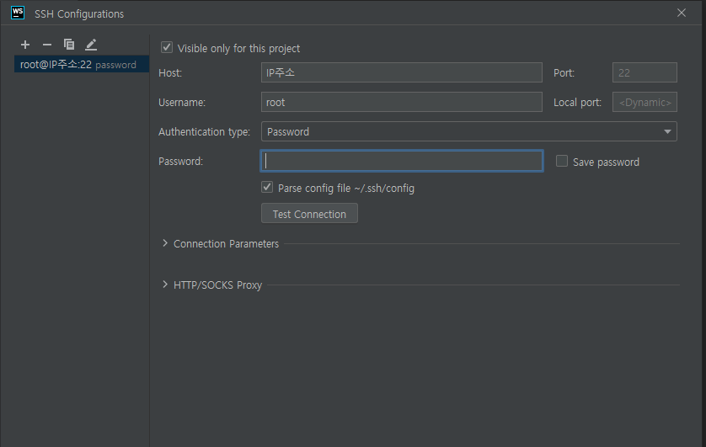
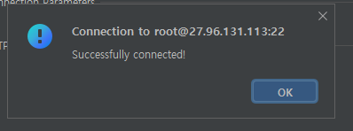
WebStorm 실행

Slide 46
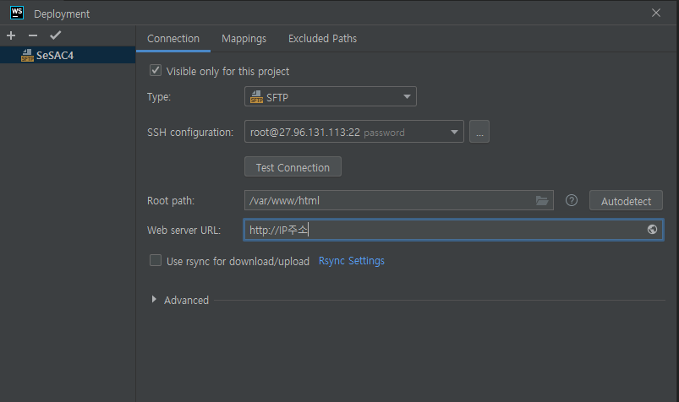
WebStorm 실행

Slide 47
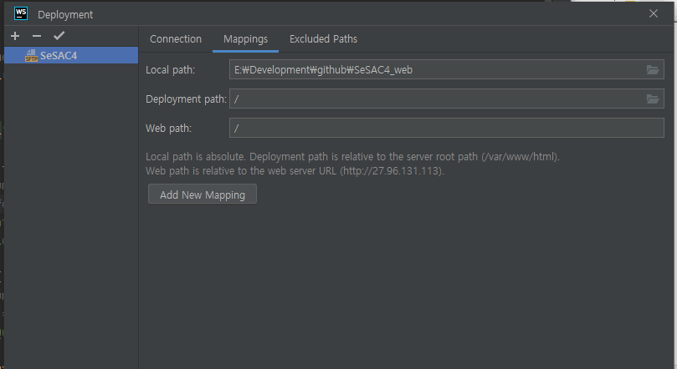
WebStorm 실행

Slide 48
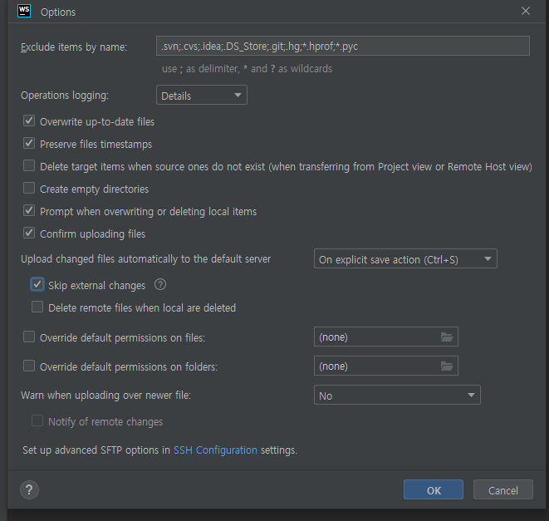
WebStorm 실행

Slide 49
WebStorm 실행

Slide 50
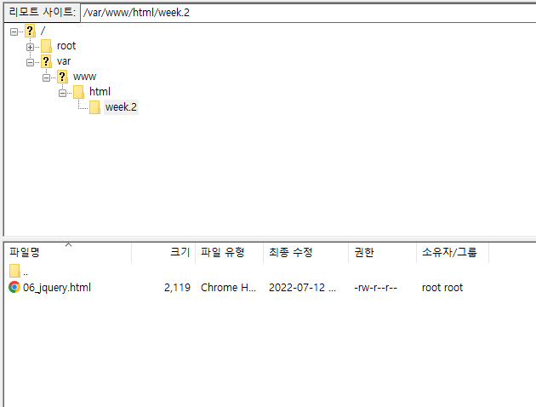
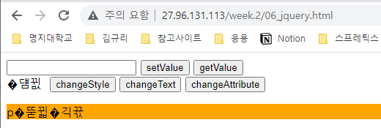
WebStorm 실행
파일 하나에 접속 후, ctrl + s ( command + s ) 를 눌러 파일 저장
그런 후, FileZilla 를 이용해 /var/www/html 접속

Slide 51
실습 21. 서버 새로 만들기
방금 배웠던 내용을 기반으로 서버 새로 구축해보기
즉,
한 명당 콘솔에 2개의 서버가 있어야 하며, 각각의 ip 로 접속했을 때 화면이 나와야 한다.
지금 만든 서버는 실습 이후 같이 서버 반납하는 연습도 할 예정!

